Slide 1
Социальная и возрастная психология
Раздел. 1 Социальная психология
2024
Кузьминич Татьяна Васильевна,

Slide 2
Тема 7. Динамические процессы в малой группе
1. Малые группы. Общая характеристика.
2. Виды малых групп.
3. Протекание психических процессов в малых группах.
4. Руководство и лидерство.
5. Коллектив.
Вопросы:

Slide 3
Литература:
Козьяков, Р. В. Социальная психология : учебник / Р. В. Козьяков. – Москва : Директ-Медиа, 2013. – С. 106-125 (376 с.): рис., табл. – Режим доступа: URL: https://biblioclub.ru (дата обращения: 27.11.2024).
Неврюев, А. Н. Социальная психология : учебное пособие для бакалавриата / А. Н. Неврюев, Н. П. Дедов, Ж. В. Коробанова ; под ред. Ж. В. Коробановой. – Москва : Прометей, 2020. – С. 110-120. – Режим доступа: URL: https://biblioclub.ru (дата обращения: 27.11.2024).

Slide 4
Малые группы
В малых группах (семья, компании сверстников, учебные, трудовые коллективы и др.) происходит формирование личности, проявление ее качеств.
Малая группа – небольшое объединение людей, связанных непосредственным взаимодействием
Качественные признаки малой группы
1) контактность (возможность каждого регулярно общаться друг с другом, воспринимать и оценивать друг друга, обмениваться информацией, взаимными оценками и воздействиями)
2) целостность – социальная и психологическая общность индивидов, входящих в группу, позволяющая воспринимать их как единое целое

Slide 5
Состав малой группы – ? от 2–х до 7-12;
- ? 3-х до , 5-12, 20-30 человек
Оптимальный размер малой группы зависит от характера выполняемой совместной деятельности (5-12 человек) : в меньших группах быстрее наступает феномен социального пресыщения, большие группы легче распадаются на микрогруппы
Марвин Шоу: общий признак групп — взаимодействие их членов, соответственно группа «сообщество, состоящее из двух и более взаимодействующих и влияющих друг на друга индивидов».
ИЛИ
Два человека - межличностное взаимодействие малая группа 3 и более человек.
«Верхний» предел малой группы не определен: число членов группы ложно быть достаточным для осуществления конкретной деятельности, это число и можно считать верхним пределом.

Slide 6
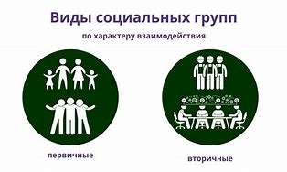
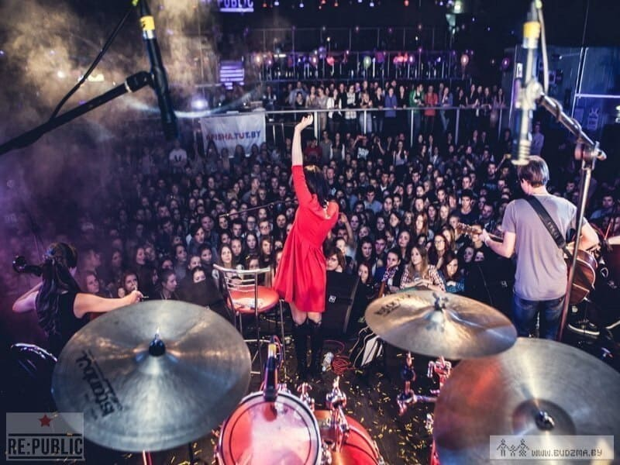
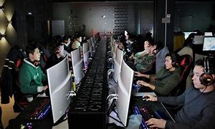
Виды малых групп
Первичные малые группы и вторичные группы (включают 2-3 первичные).
Формальные - группы, в которых отношения носят преимущественно формальный характер, определяется предписаниями и договоренностями – (отделы, сектора в организациях). Основной психологический механизм объединения индивидов – совместная деятельность.
Неформальные - объединения людей, возникающие на основе внутренних потребностей в общении, понимании, симпатии и др. (дружеские компании, объединения по интересам и др.).
Временные и стабильные ?
Открытые и закрытые ?
Реальные и условные?

Slide 7

Структура малой группы
Половозрастной состав: особенности женской и мужской психики накладывают отпечаток на характер отношений в коллективе, женские коллективы более эмоциональны, чаще возникают ролевые конфликты;
Мужские коллективы более жесткие, ригидные (?), чаще возникают деловые и «престижные» конфликты.
В основе структуры малой группы:
статусно-ролевые отношения (поведение человека соответственно его СОЦИАЛЬНОЙ РОЛИ И СОЦИАЛЬНОГО СТАТУСА: руководитель – подчиненный, родитель – ребенок и др.)
профессионально-квалификационные характеристики индивидов
Благоприятный фактор для хорошего психологического климата – смешанные группы
неподатливость?
или гибкость?

Slide 8
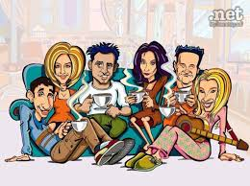
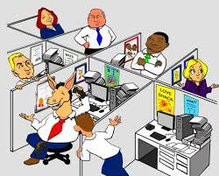
Формирование малых групп
Психологические механизмы формирования малых групп:
* Формальные группы образуются вне прямой связи с потребностями индивида в общении и объединении.
* Неформальные группы образуются на основе потребности индивидов в общении и объединении, интересов к определенному виду деятельности (важны эмоциональная привлекательность, подражание, внушение, эмпатия (стать на место другого), идентификация и др.).

Slide 9
Протекание психических процессов в малых группах
Протекание психических процессов в малых группах связано с феноменом конформизма (от лат. подобный), группового давления.
Конформизм/нонконформизм - поведенческие уровни проявления конформности / нонконформности (негативизма, неконформности). Обусловлены реакцией на групповое давление.
внешний конформизм (резкое расхождение с мнением группы, но не желание вступать в конфронтацию)
внутренний (уверенность в правильности мнения группы, приспособление к мнению группы)
Противоположностью конформизму и нонконформизму является самостоятельность индивида в малых группах, относительная независимость его установок и поведения от группы, устойчивость к групповому воздействию и давлению.
Благоприятный психологический климат в большей степени обеспечивается в смешанных группах
феномен конформизма
конформизм
конформность
конформное поведение
конформизм - изменение в поведении / мнении человека под влиянием реального/воображаемого давления со стороны группы/человека

Slide 10
Факторы, влияющие на степень выраженности конформизма членов группы
Пол индивида
Возраст
(конформное поведение наиболее проявляется в молодом и старческом возрасте)
Социальный статус
Психическое и физическое состояние
женщины или мужчины более конформны?
С чем это связано?
Как проявляется конформность?
Влияет на конформное поведение?

Slide 11
Руководство и лидерство в малых группах
Лидерство - процесс психологического влияния одного человека на других при их совместной жизнедеятельности на основе восприятия, подражания, внушения, понимания друг друга.
Это психологическая характеристика поведения определенных членов группы.
Лидерство основано на принципах свободного общения, взаимопонимания и добровольности.
Руководство – правовое воздействие руководителя на основе власти, данной ему государством, общественной структурой.
Это социальная характеристика отношений в группе, организации, реализации ролей управления и подчинения.
Руководство основано на принципах правовых отношений, социального контроля и применения дисциплинарной практики
Руководитель =
Лидер
Лидер – не обязательно руководитель
Руководитель – может не быть лидером

Slide 12
Лидерство в малых группах
Лидер :
выдвигается самой группой
уверен в себе,
обладает, как правило, острым и гибким умом, компетентностью, сильной волей,
наделен умением понимать особенности психологии людей,
обладает организаторскими способностями, умением оптимально разрешать возникающие проблемы.
Типы лидеров:
лидер-организатор;
лидер-творец,
лидер-борец,
лидер-дипломат,
лидер-утешитель
Лидерство – феномен воздействия или влияния индивида на мнение, оценки, отношение и поведение группы в целом или отдельных ее членов
Качества лидера, его знания и способности оцениваются людьми значительно выше, чем соответствующие качества остальных членов группы.

Slide 13
Иные различия между лидерством и руководством:
* руководство предусматривает организацию всей деятельности, лидерство - психологических отношений "по вертикали» (отношений доминирования и подчинения);
* руководство - закономерный и необходимый атрибут организационной формально созданной структуры, лидерство - следствие взаимодействия людей;
* руководитель назначается официально, либо избирается, а лидер выдвигается стихийно;
* руководитель - посредник социального контроля и власти, лидер - групповых норм и ожиданий, которые спонтанно формируются в межличностных отношениях;
* деятельность руководителя регламентируется правовыми документами, лидера - морально-психологическими нормами совместной деятельности;
* руководитель представляет группу во вне, лидер ограничен внутригрупповыми отношениями;
* руководитель более стабилен во времени, лидер зависит от мнений членов группы.
Руководитель =
Лидер
Лидер – не обязательно руководитель
Руководитель – может не быть лидером

Slide 14
Понятие коллектива
2) Это своеобразное качество группы, связанное с общей деятельностью, представляющее собой продукт развития группы.
3) Коллективом можно назвать малую группу, если она:
- успешно справляется с возложенными на нее задачами,
- транслирует хорошие человеческие отношения,
- создает для каждого своего члена возможность развития себя как личности,
- дает людям больше, чем могут достичь эти же члены коллектива по отдельности.
1) Коллектив – это группа, сплоченная на основе общечеловеческих ценностей и обеспечивающая эмоциональное благополучие своим членам
(Я.Л.Коломинский)

Slide 15
КОЛЛЕКТИВИСТСКИЕ ОТНОШЕНИЯ: Нравственность, Ответственность, Открытость, Коллективизм, Контактность, Организованность, Информированность, Эффективность.
Группа на пути превращения в коллектив проходит ряд этапов, включающих как прогрессивные изменения ее психологии, так и своеобразные кризисы.
Начало работы – подъем (повышенная активность участников, приподнятое настроение, энтузиазм, затем более или менее заметный спад.
Если группа сохраняет себя как общность, то снова подъем, но не такой, на котором с точки зрения общей психологической настроенности коллектив находился в начале.

Slide 16
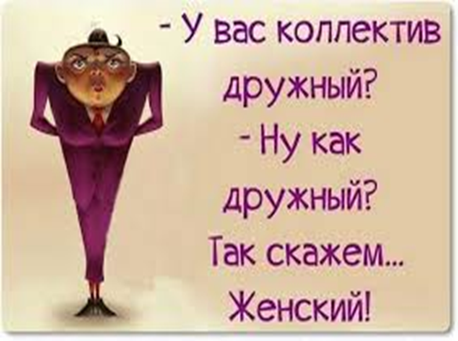
Сплоченность коллектива
зависит от стадии его зрелости:
1. «притирка»
2. «конфликтная»
3. стадия экспериментирования
4. опыт успешного решения проблем
5. формирования прочных связей
Условия благоприятного социально-психологического климата коллектива:
* формирование коллектива с учетом психологической совместимости людей;
* оптимальное количество лиц в подчинении одному руководителю (5–7);
* отсутствие лишних работников и вакансий;
* служебный этикет;
* применение социально-психологических методов, способствующих выработке у членов коллектива навыков эффективного взаимопонимания и взаимодействия.

Slide 17
На эффективность работы влияют следующие социальные факторы:
Определяет качество работы коллектива
1. Руководство коллектива.
2. Квалификация сотрудников.
3. Микроклимат.
4. Постановка целей.
5. Результаты работы. Они должны удовлетворять работников и материально и морально.
6. Методы подготовки и принятия решений.
7. Свобода суждений, открытость, гласность.
8. Уровень индивидуальных способностей членов группы.
9. Творческие способности коллектива.
10. Отношения с другими коллективами.
Сплоченность заразительна
Четкость целей позволяет каждому вносить свой вклад в общее дело.
Наибольшими возможностями обладает коллектив с высоким уровнем индивидуальных способностей его членов.
Коллективное творчество предусматривает: определение задачи, зарождение идей, отбор и развитие наиболее ценных идей, их проверка, внедрение новшества. Поиск новых знаний, идей, перспективных методов работы - внутренняя потребность людей, стимулы развития индивидуальных творческих способностей каждого работника.

Slide 18
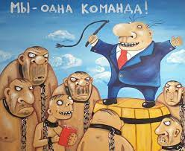
Факторы, мешающие успешной работе коллектива
OTCУTCTВИE CAMOУВAЖEНИЯ
CAMOYВEPEННOCТЬ
ВЫCOKOMEPИE
ЛEНЬ И CЛAБAЯ ВOЛЯ
PИГИДНOCTь
CTPAХ ПPOВAЛA, НEУДAЧИЯ
НEДOCTATOK OPГAНИЗOВAННOCTИ
ОTCУTCTВИE ПPИOPИTИЗAЦИИ
ЗAГPУЖEННOCTЬ COЗНAНИЯ
KOНФOPMИЗM
НETEPПEЛИВOCTЬ

Slide 19
Тема 7. Динамические процессы в малой группе
1. Малые группы. Общая характеристика.
2. Виды малых групп.
3. Протекание психических процессов в малых группах.
4. Руководство и лидерство.
5. Коллектив.
Вопросы:

